Slide 1


Slide 2
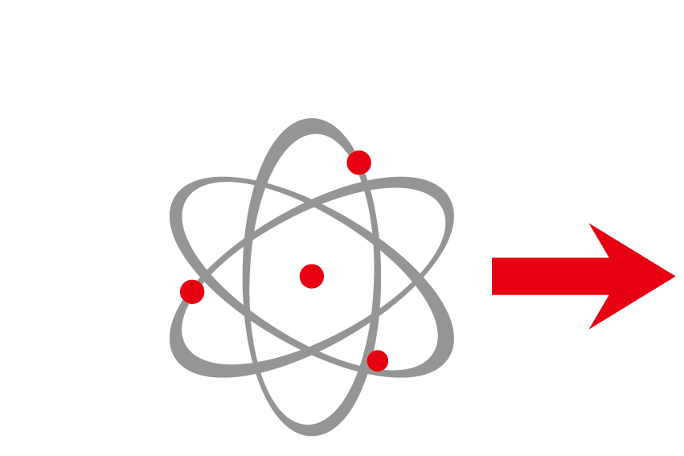

原子
比特

Slide 3
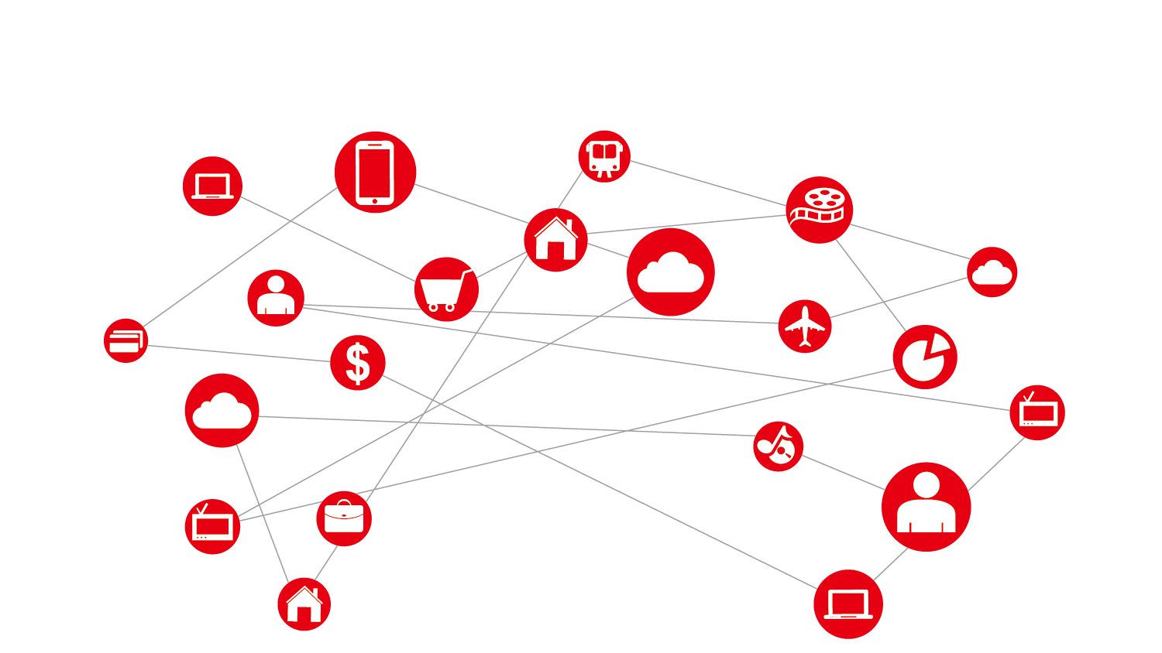
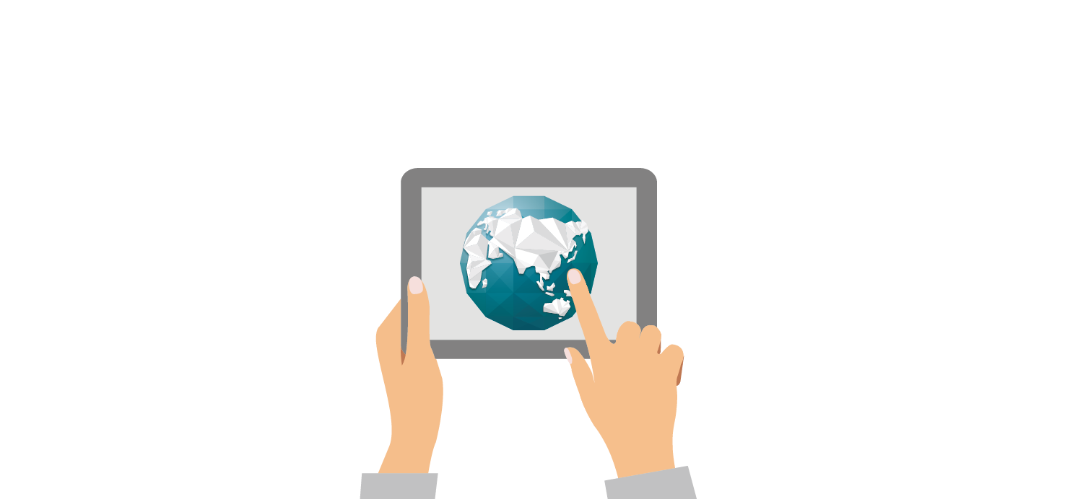
万物互联网的的时代已经来临

Slide 4
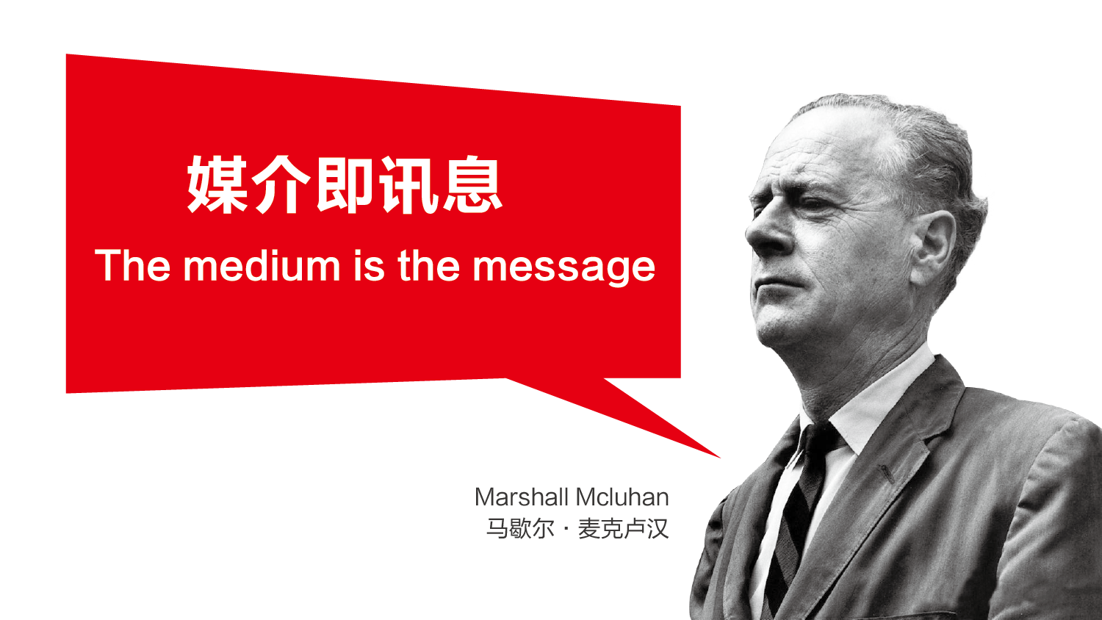

Slide 5
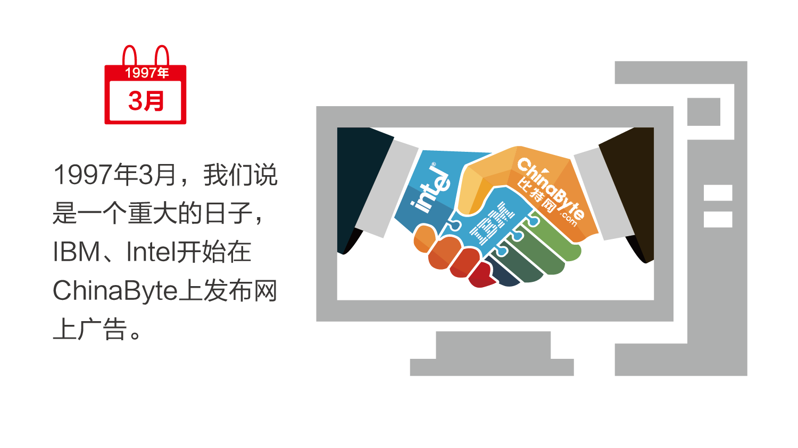
以广告作为经济基础免费供人使用的互联网是最符合中国国情
www.51pptm oban.com 搜集整理

Slide 6
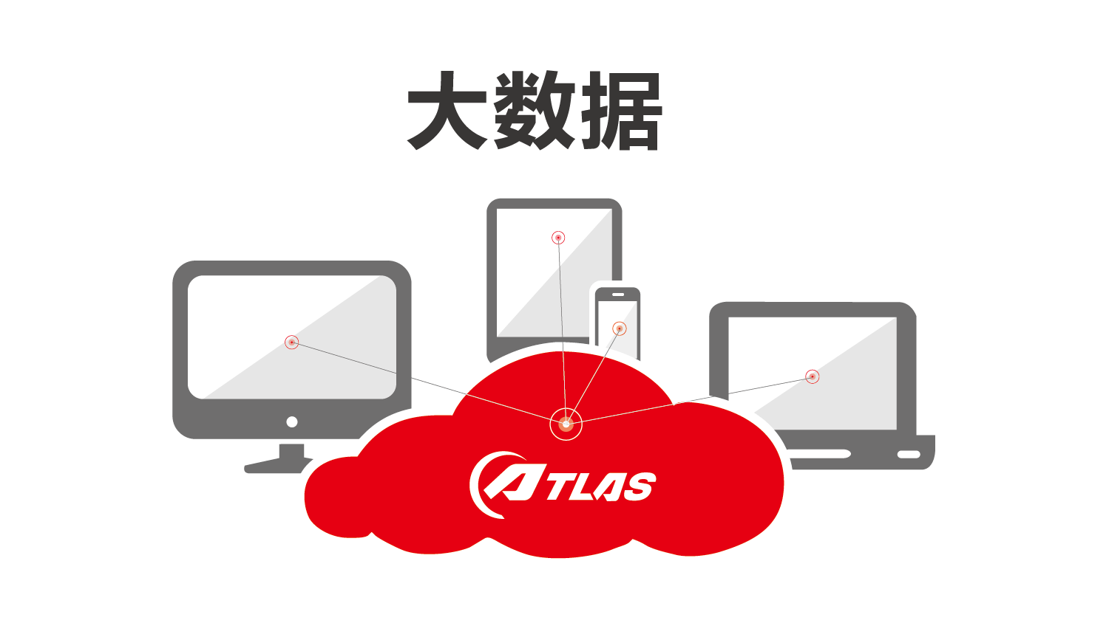

Slide 7
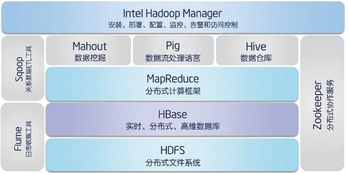

数据平台技术架构图
应用门户
服务接口
行业应用模型
电商门户
旅游门户
医疗门户
母婴门户
API接口
教育
旅游
财经
应用层
游戏门户
汽车门户
数码门户
家居门户
本地部署
影视门户
教育门户
快消门户
……
……
医疗
数码
快消
游戏
电商
行业品牌标签库
全媒体信息库
情感词库
KETTLE任务调度体系
Solr
ORACLE RAC集群
技术能力
用户属性
用户搜索
行业访问
媒体表现
配置信息
全文检索
音频识别
HADOOP集群
智能分词
视频识别
FASTDFS
热词发现
人脸识别
情感算法
非结构转换
缓存模块
漏斗模型
实时监测
文本挖掘
...
数据爬虫
搜索引擎
C++数据预处理模块
互联网数据
移动互联网
广电网数据
用户属性数据

Slide 8
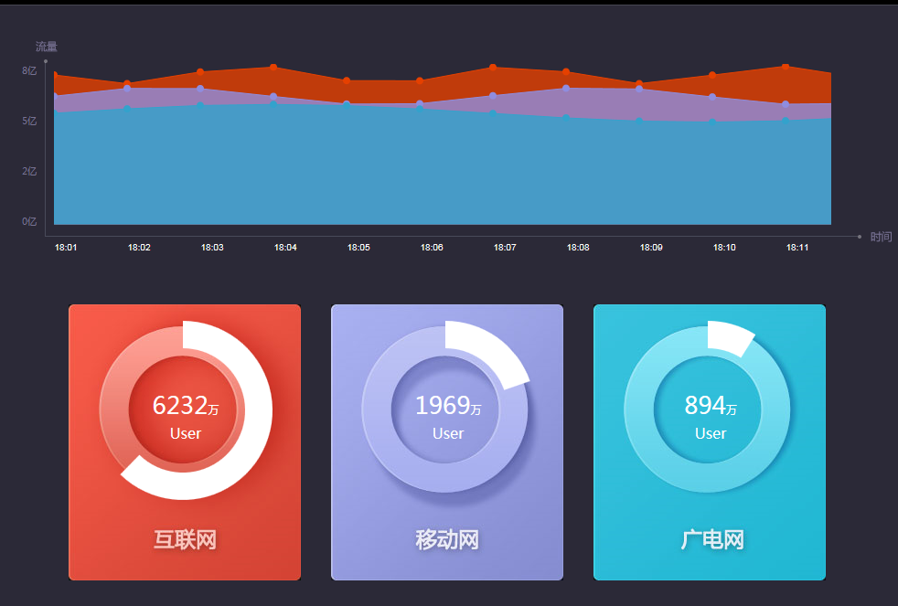
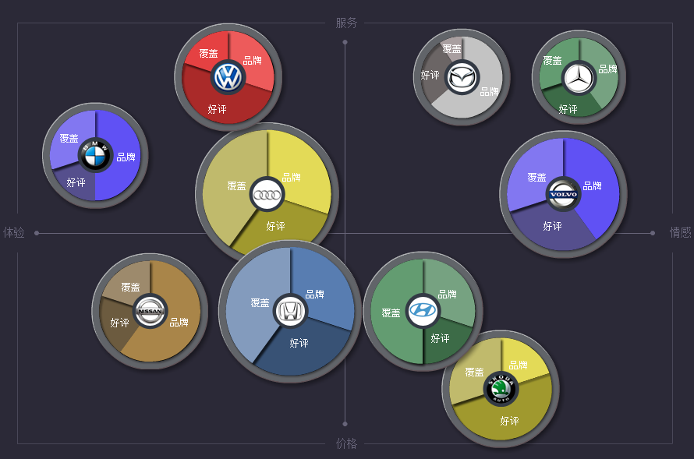
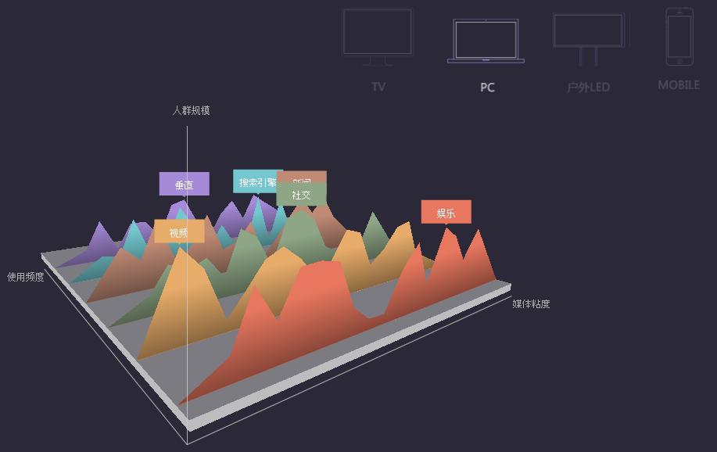
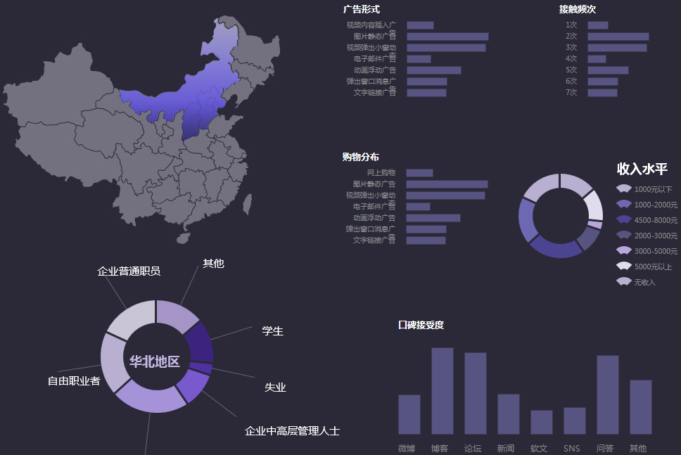
DMC可视化分析解决方案

Slide 9
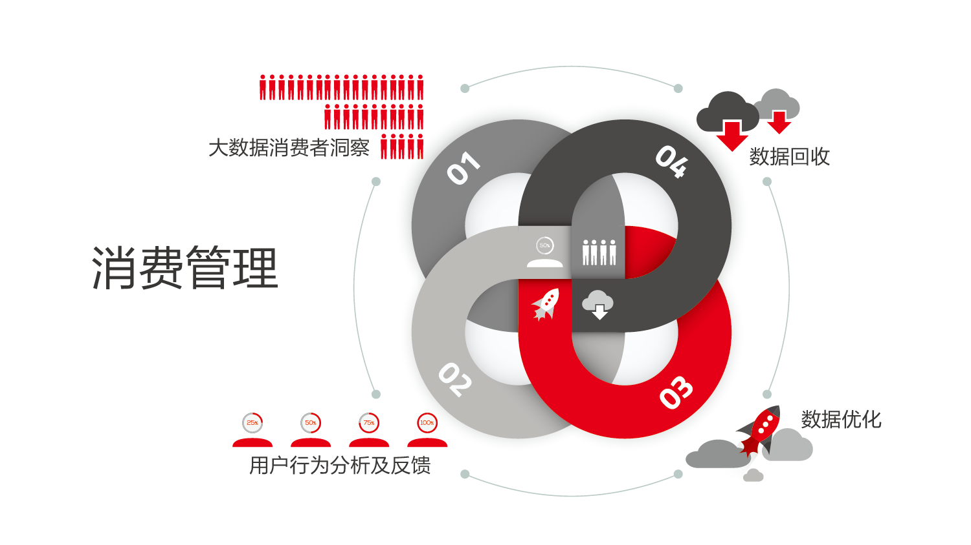
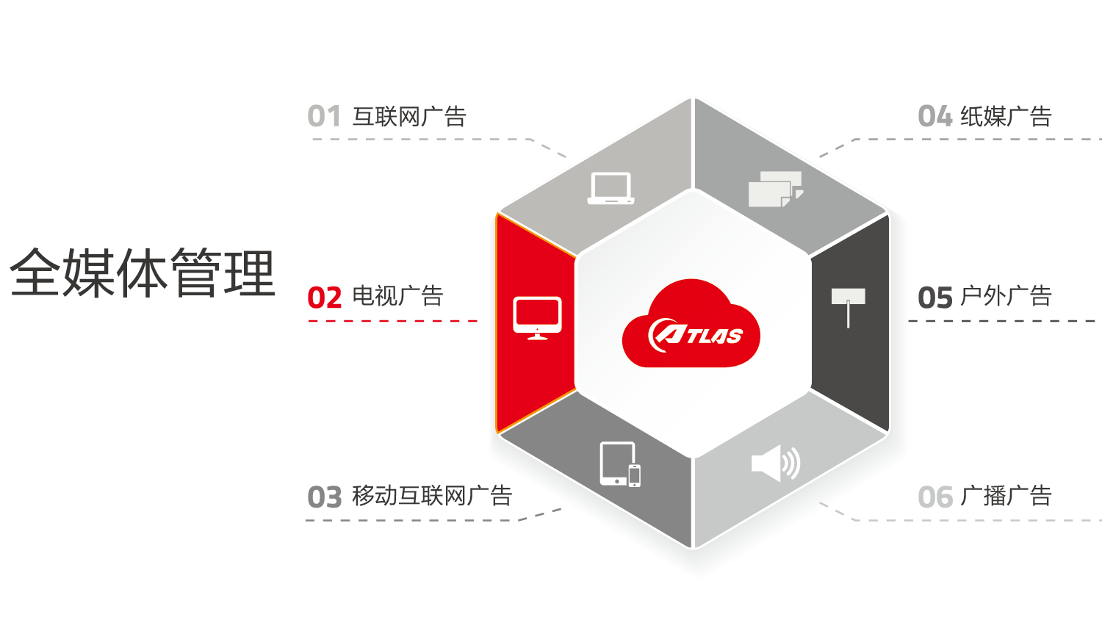
大数据营销

Slide 12
大数据营销中的3个关键点：
如何在营销活动中构建大数据系统从而获取数据？
1
如何回收以及再利用消费用户数据已形成循环管理？
2
如何在跨媒体中部署营销活动从而实现全媒体收益？
3

Slide 13




1、数据运营分发能力
ATLAS数据采集、处理、挖掘、分析
数据增值服务
数据二次利用
商业化数据服务
ATLAS云图的“云”代表云计算，“图”代表可视化。通过四大核心技术，ATLAS即可实现数据可视化
35个城市网络汇聚节点部署AIO设备，具备海量的用户数据资源，实时计算能力，跨网跨平台汇聚、多用户行为分析、人群属性关联、多行业数据分析等
云 图
云计算中心：3个主机房，500余台服务器
10TB日均数据存储量
每日处理曝光量可达100 亿
高价值营销数据
对5亿网民的行为数据进行细分

Slide 14
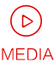
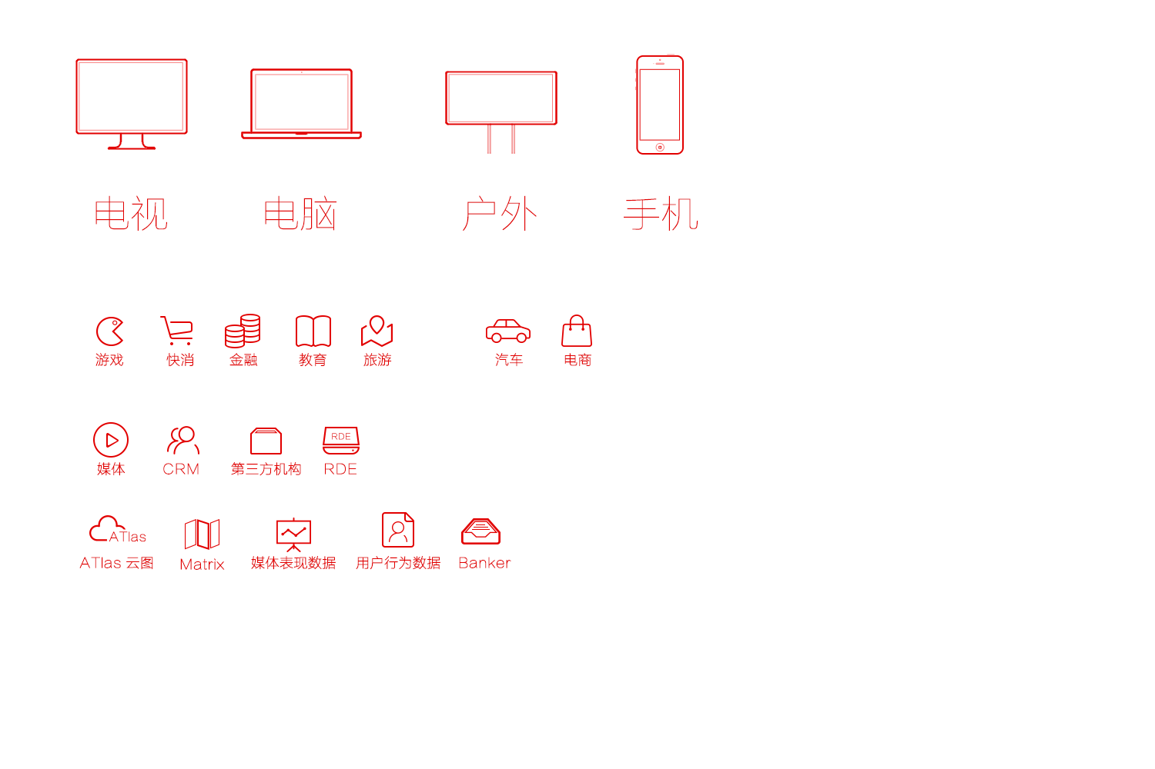

基建产品
能力封装
DMC公共版
行业解决方案
ATLAS
用户引流
人群细分
能力
喜好定位
能力
竞品分析
人
降低成本
品牌舆情
客户
媒介
渠道拓展
舆情爬取
能力
广告监测
能力
营销策略
广告监播
传播策略
效果分析
能力
路径分析
能力
危机公关
新品研发

Slide 15
2、用户循环管理能力
4A Digital
渠道商
数据咨询
数字创意公司
电商
游戏
品牌商
广告策略
品牌
……
广告执行
www.5 1pptm oban.com 搜集整理

Slide 16
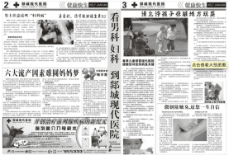
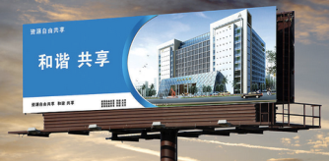
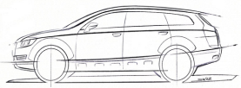



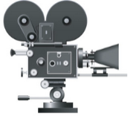
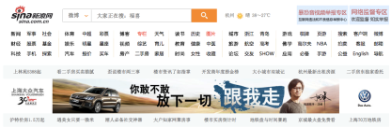
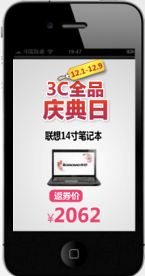



3、全媒体营销能力：
投放周期
提供最高性价比的品牌传播策略
4000+媒体覆盖
投放创意
XX车型
投放媒介配比
纸媒广告
户外广告
投放效果
投放周期
广播广告
投放创意
电视广告
投放媒介配比
XX节目
投放效果
互联网广告
品牌传播
策略分析模型
投放周期
投放创意
日均监测广告位10万+
日均新增捕获广告创意2000+
投放媒介配比
移动互联网广告
XX新品
投放效果

Slide 17

未来，已发生改变……
大数据时代，所见即所得

Slide 18
